Slide 1
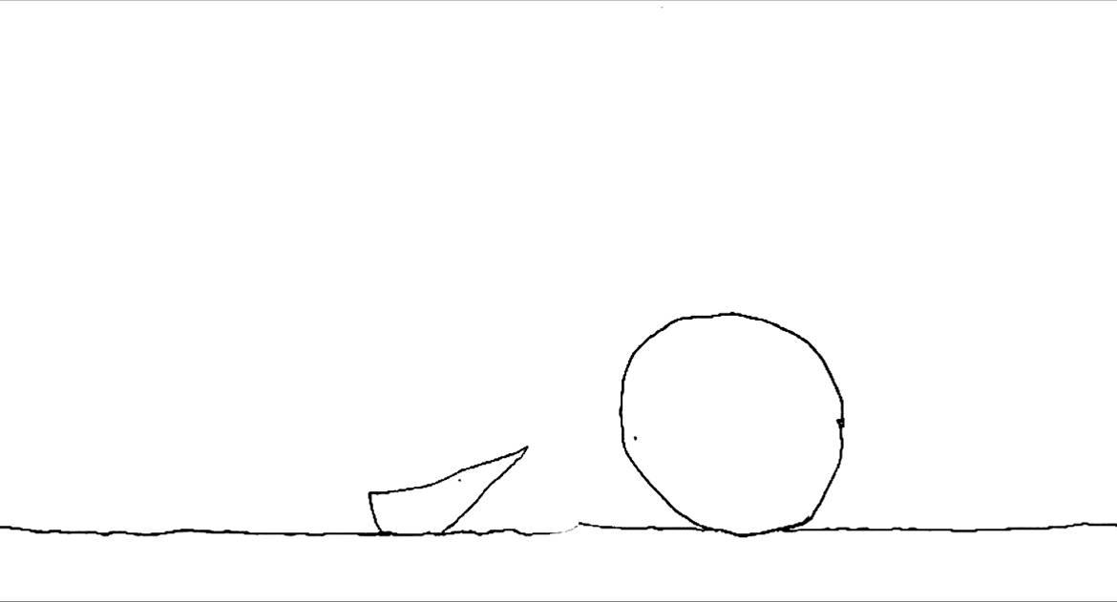
失落的ㄧ角會見大圓滿
文‧圖
謝爾‧希爾弗斯坦
翻譯
鍾文音

Slide 2
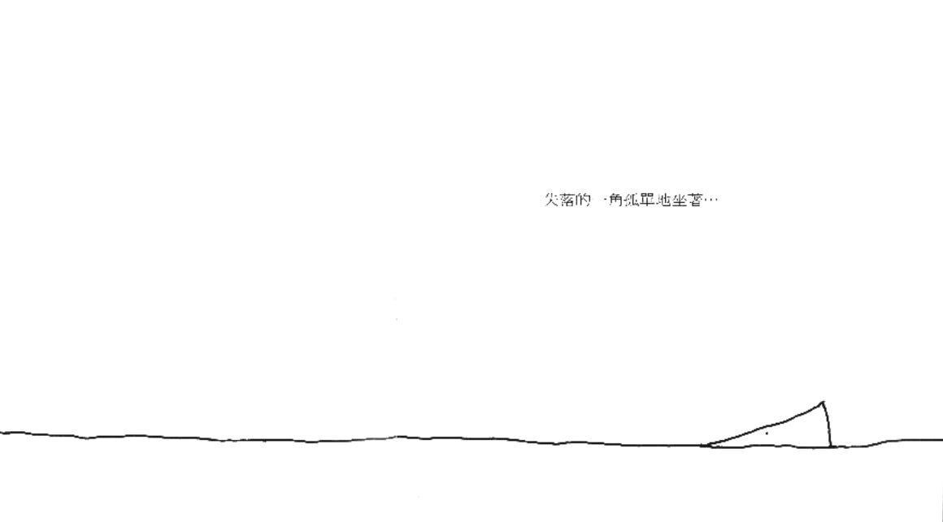
失落的一角孤單的坐著…

Slide 3
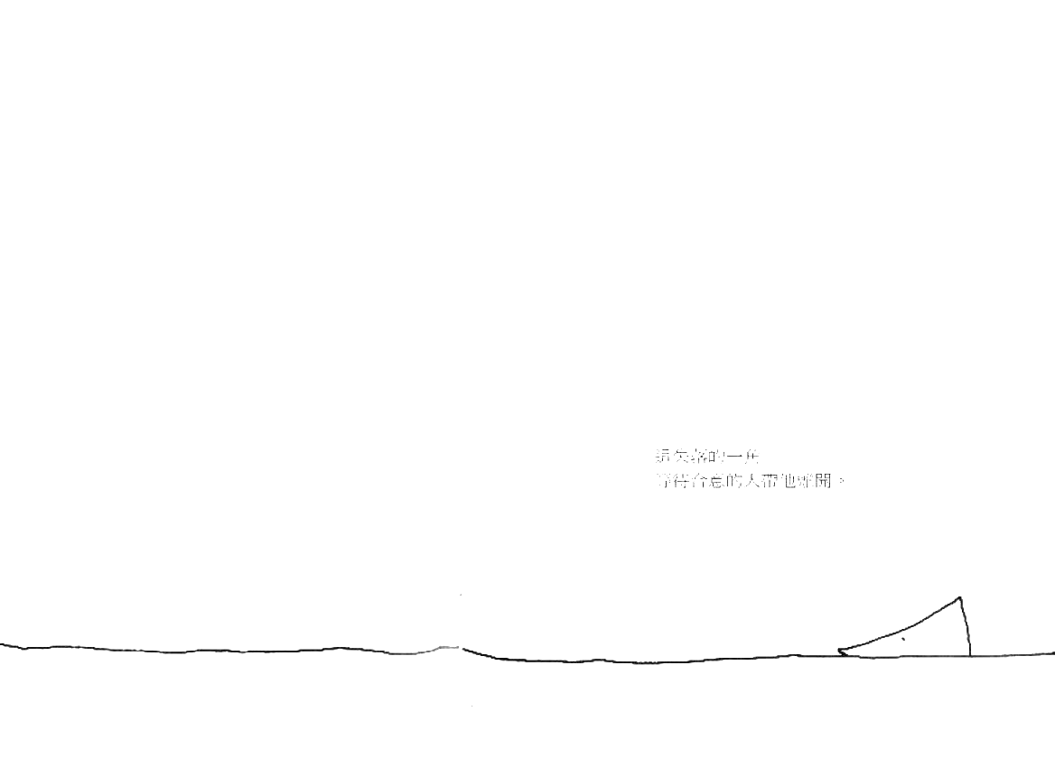
這失落的一角
正等待合意的人帶他離開。

Slide 4
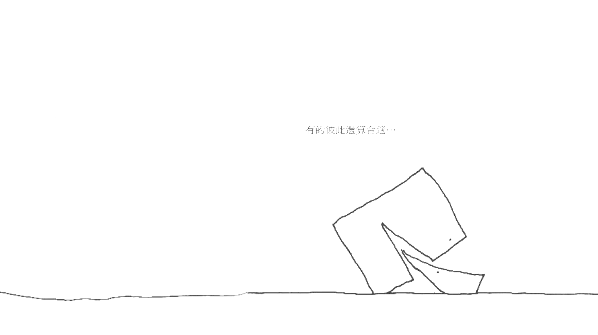
有的彼此還算合適…

Slide 5
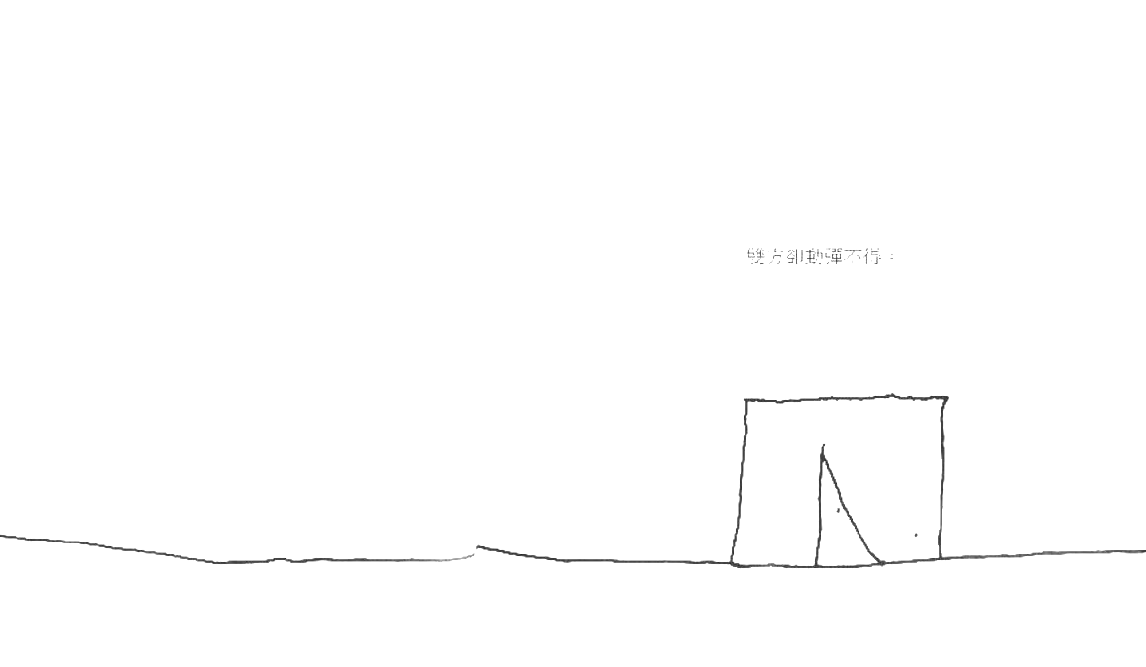
雙方卻動彈不得

Slide 6
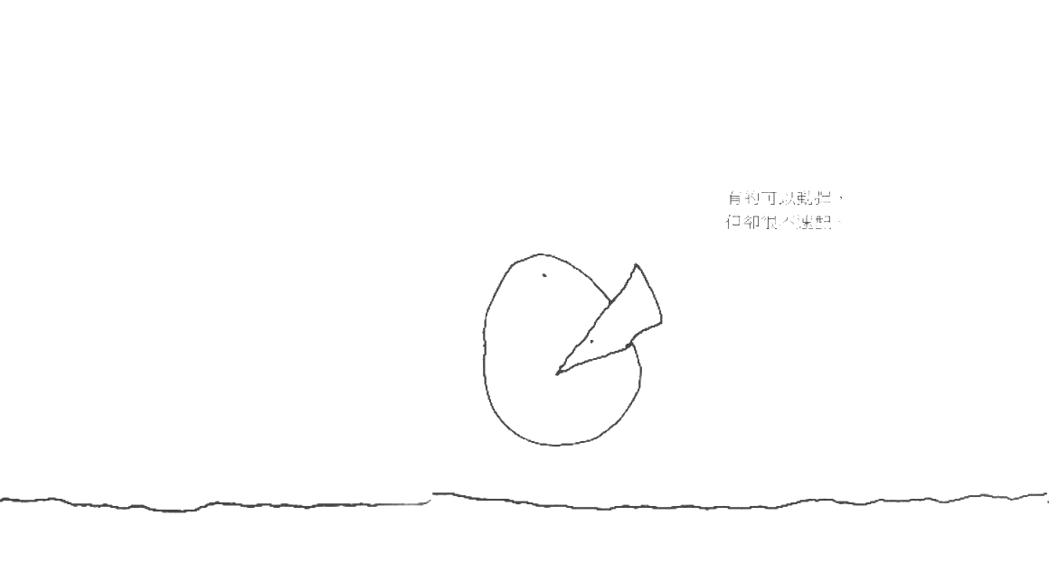
有的可以動彈，
但卻很不速配。

Slide 7
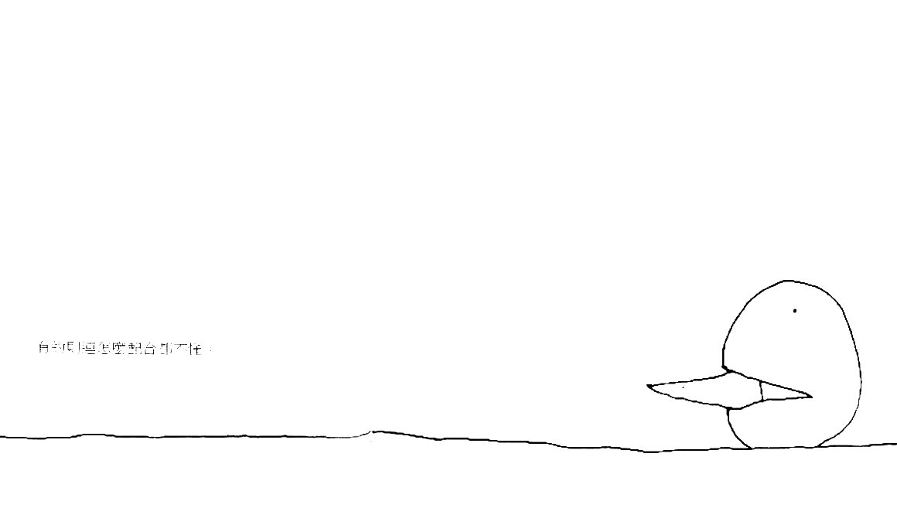
有的連怎麼配合都不懂。

Slide 8
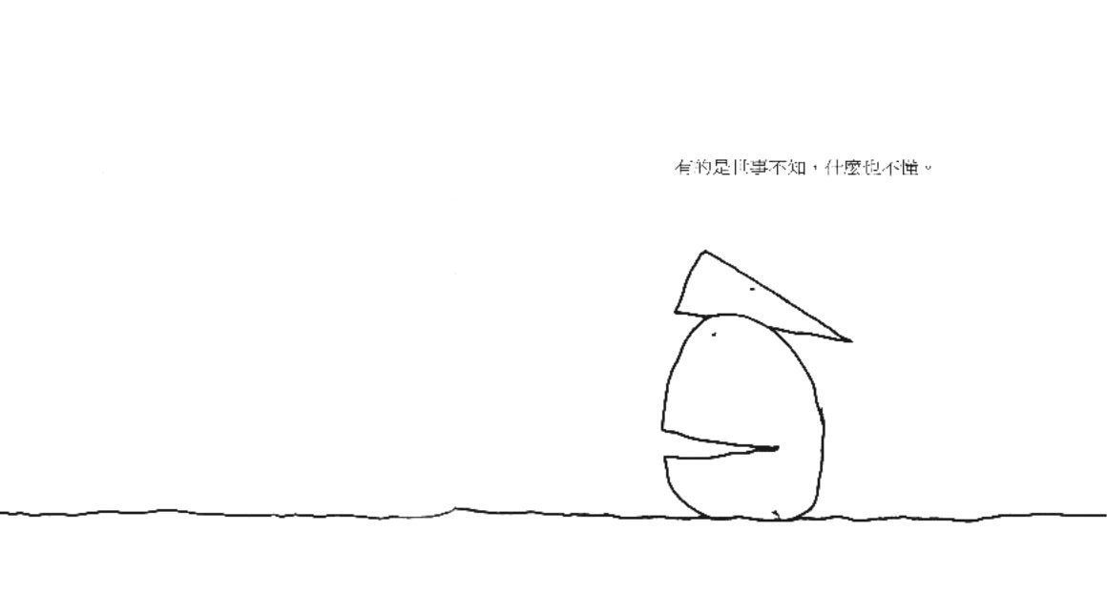
有的世事不知，什麼也不懂。

Slide 9
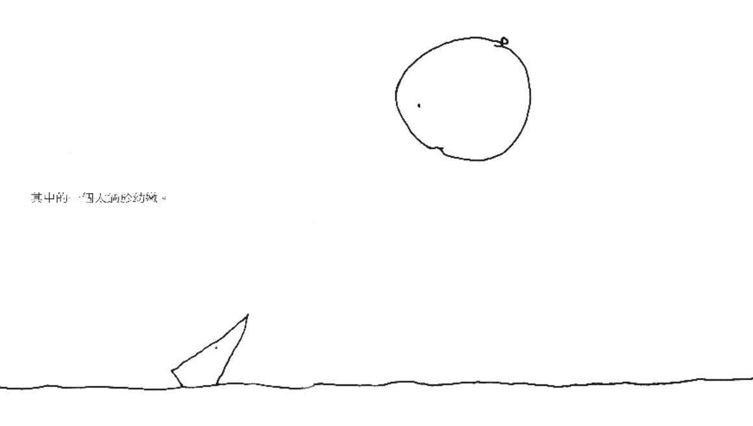
其中有一個太過於幼嫩。

Slide 10
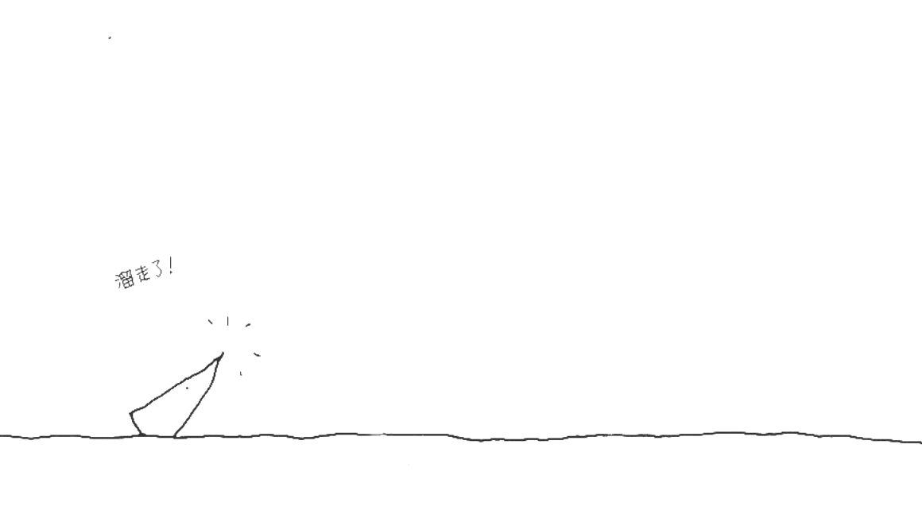

Slide 11
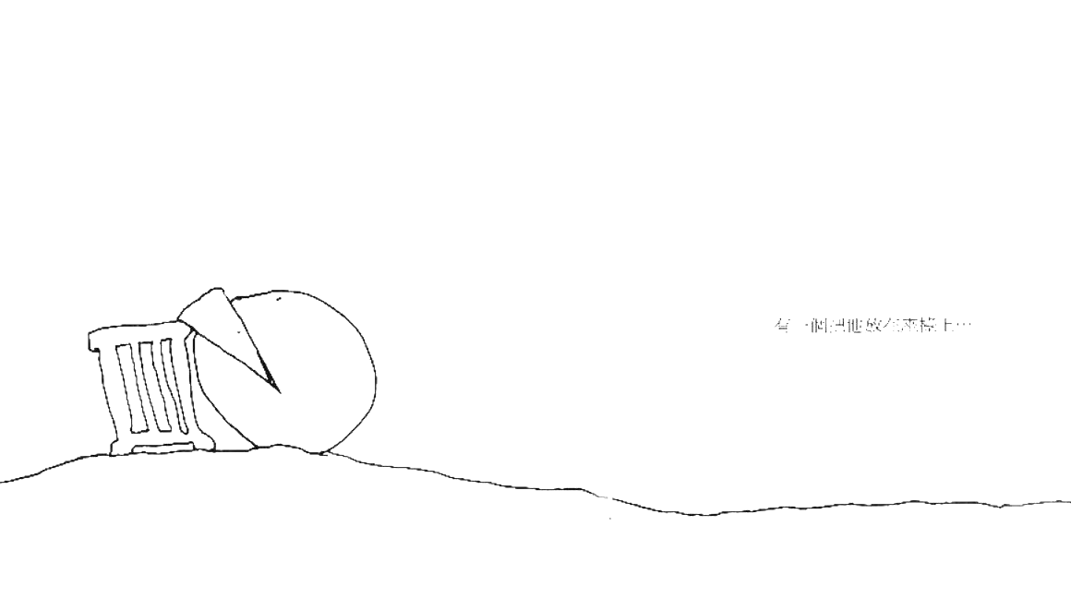
有一個把他放在座檯上…

Slide 12
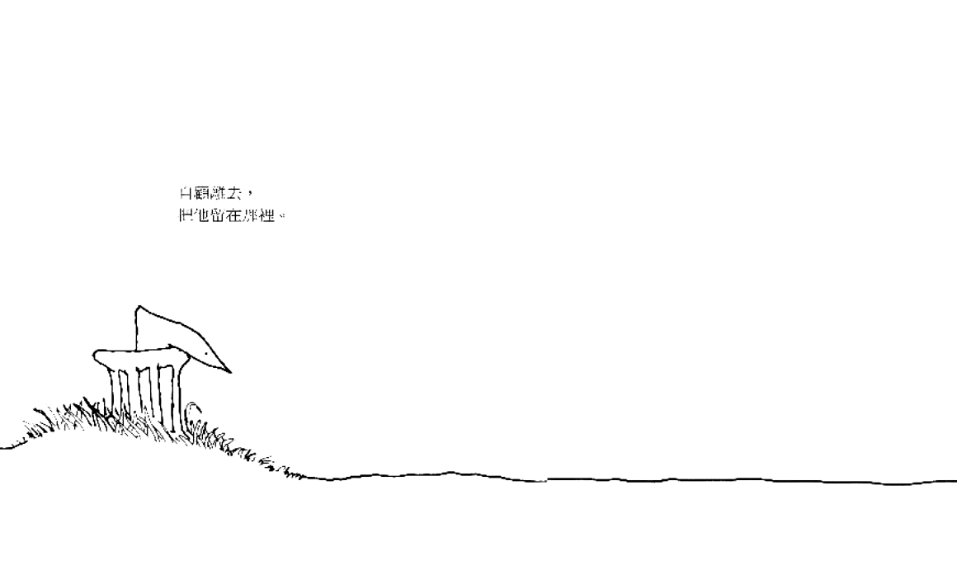
自願離去，
把他留在那裡。

Slide 13
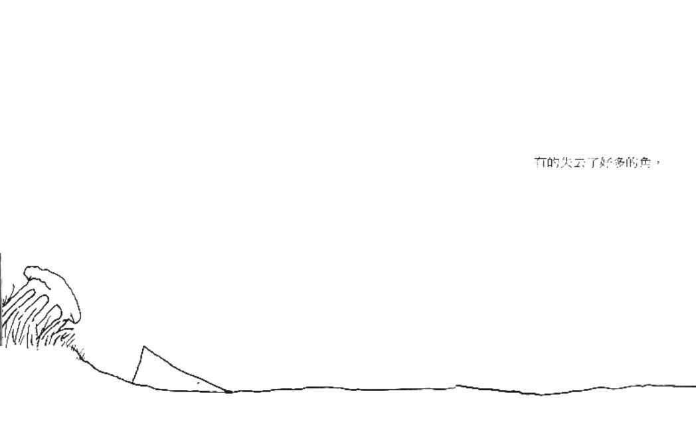
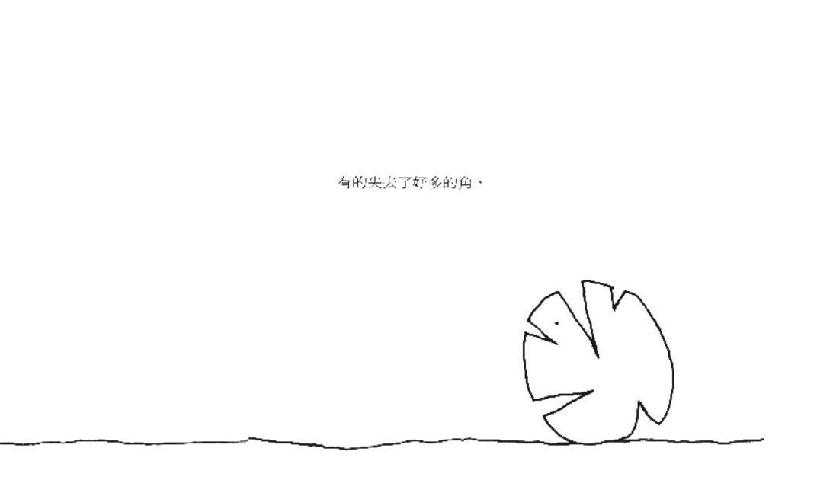
有的失去了好多角。

Slide 14
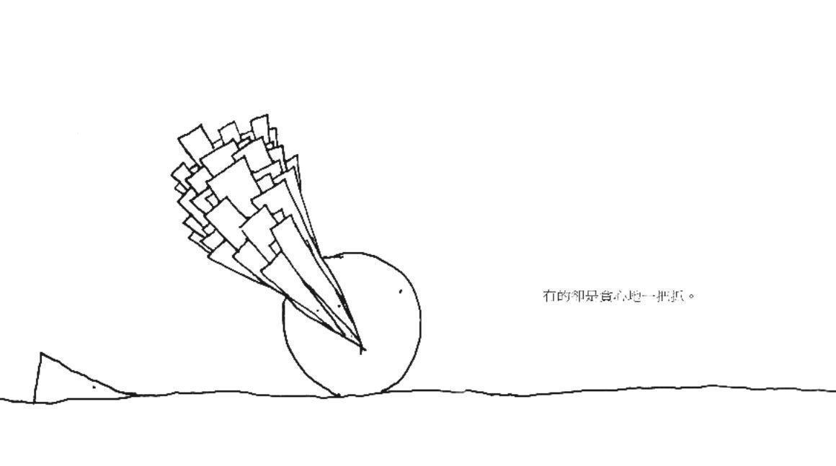
有的卻貪心地多一把抓。

Slide 15
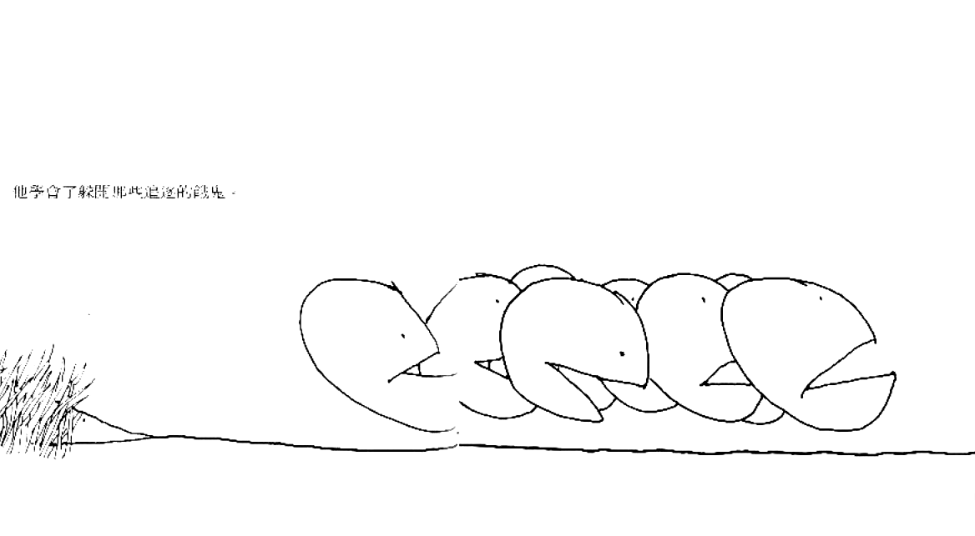
他學會了躲開那些追逐的惡鬼。

Slide 16
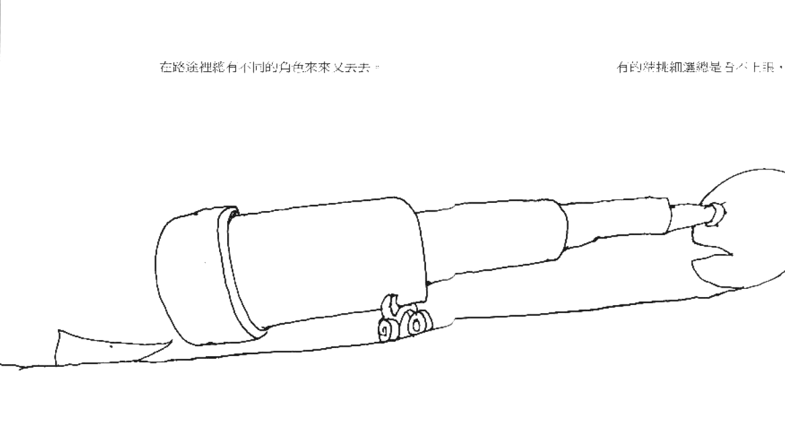
有的精挑細選卻總是看不上眼。
在路途中總有些不同的角色來來又去去。

Slide 17
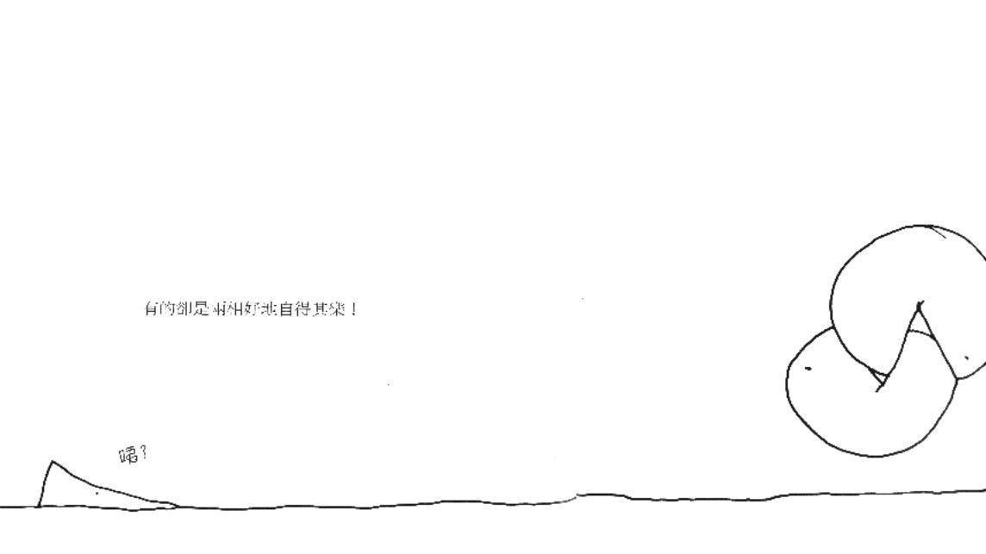
有的卻是兩相好地自得其樂。

Slide 18
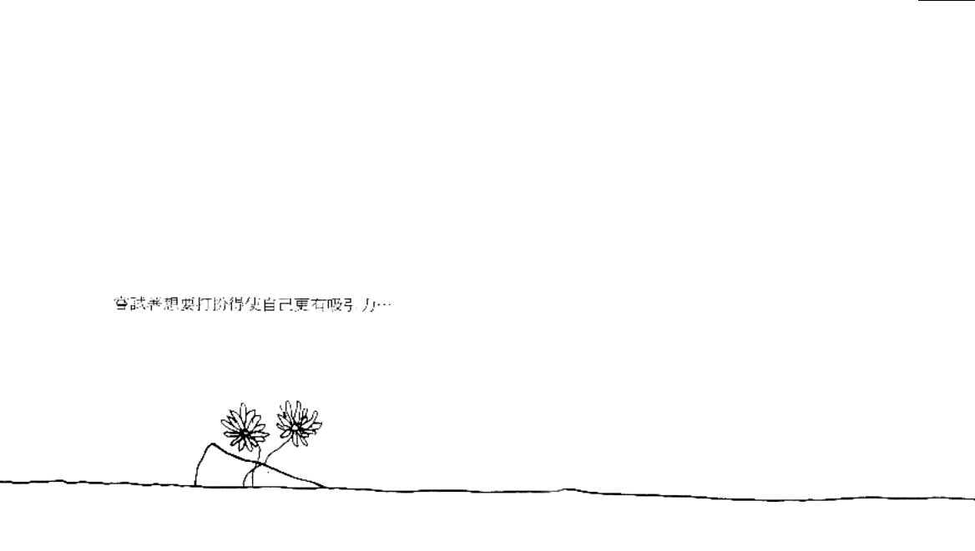
曾經試著打扮得使自己更有吸引力…

Slide 19
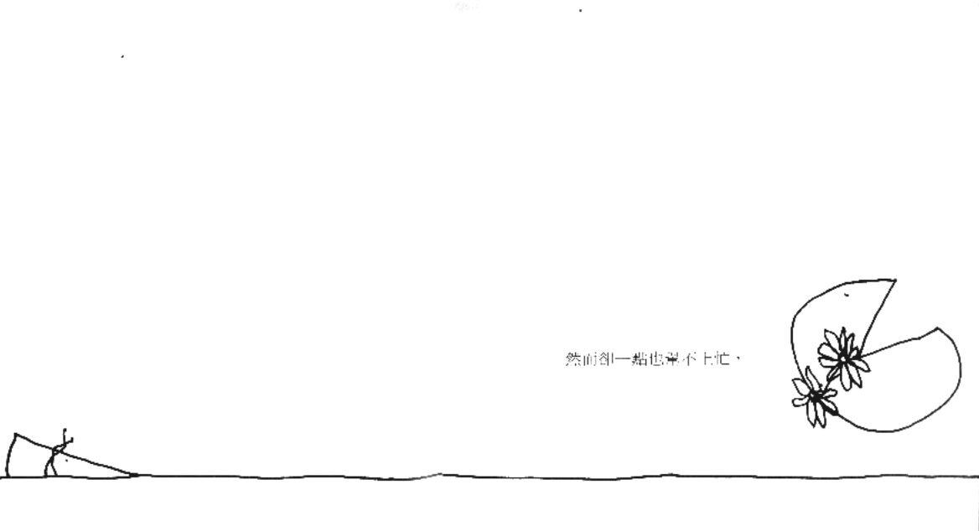
然而卻一點也幫不上忙。

Slide 20
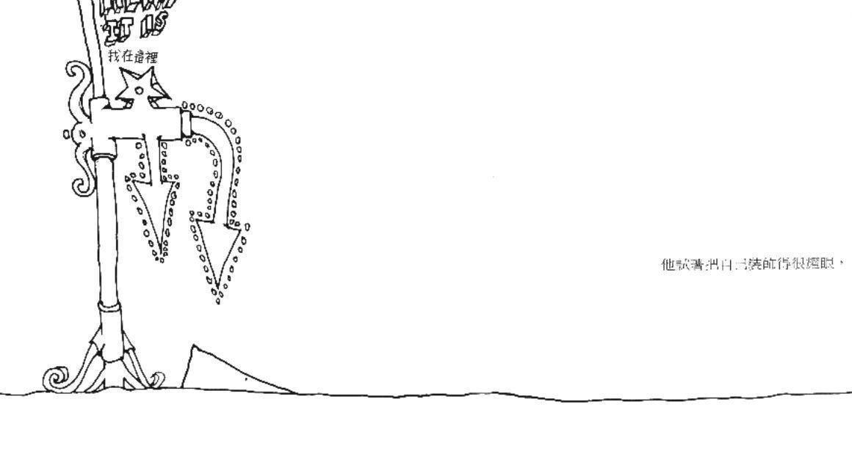
他曾試著把自己裝飾的很耀眼。

Slide 21
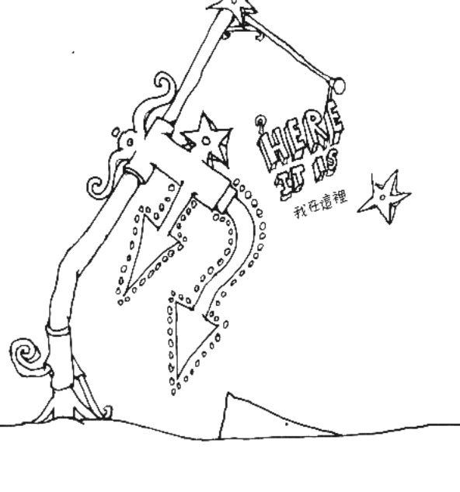
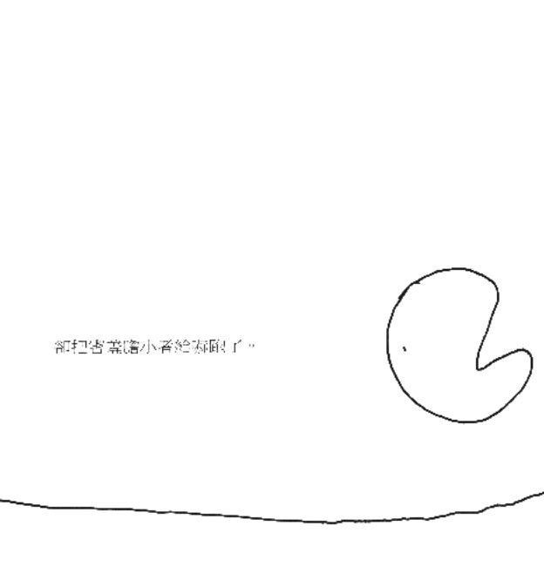
卻把害羞膽小者嚇跑了。

Slide 22
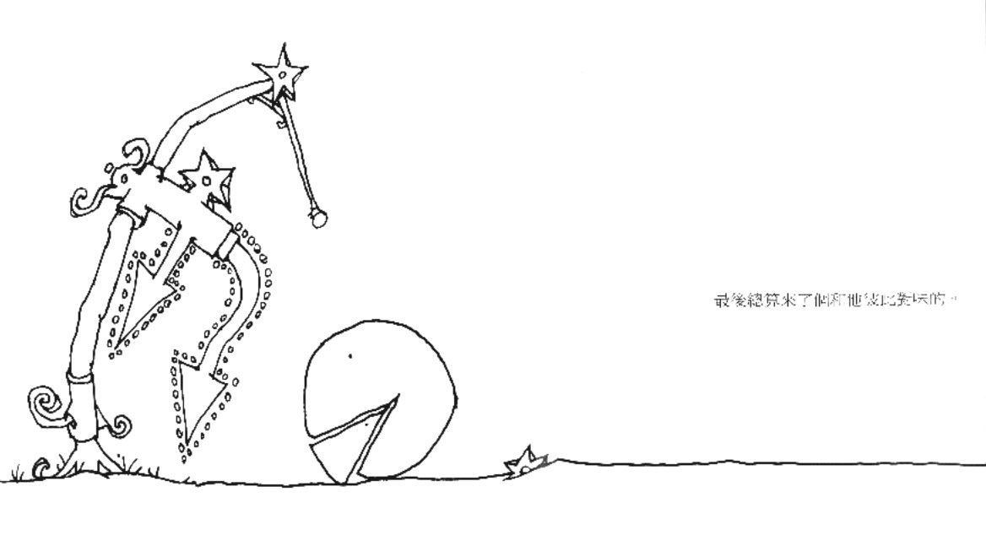
最後總算來了個和他彼此對味的。

Slide 23
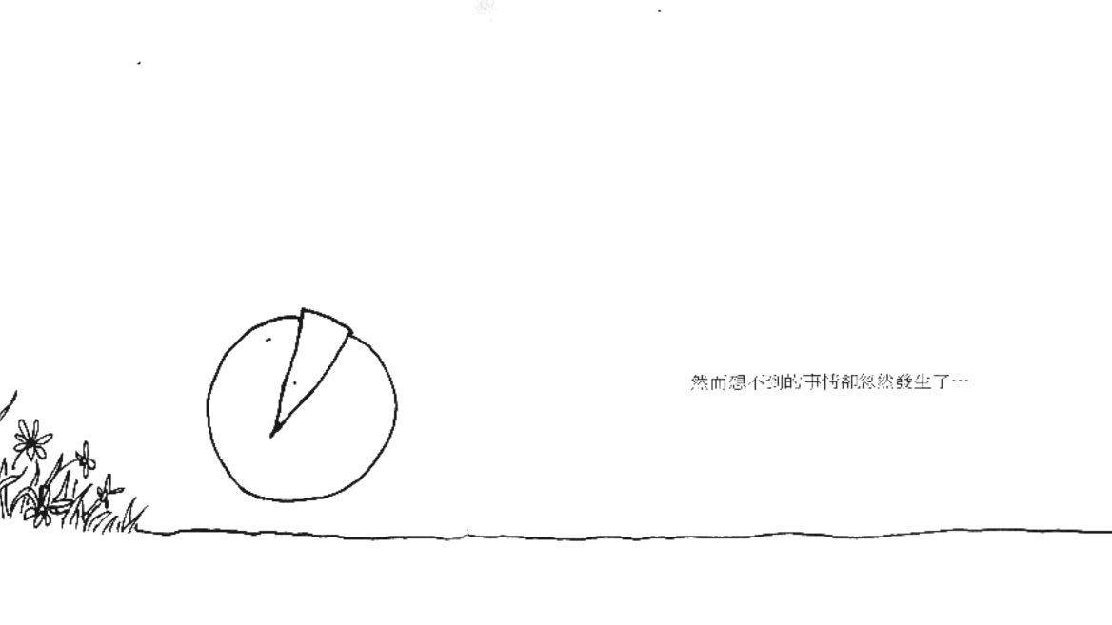
然而意想不到的事情卻發生了…

Slide 24
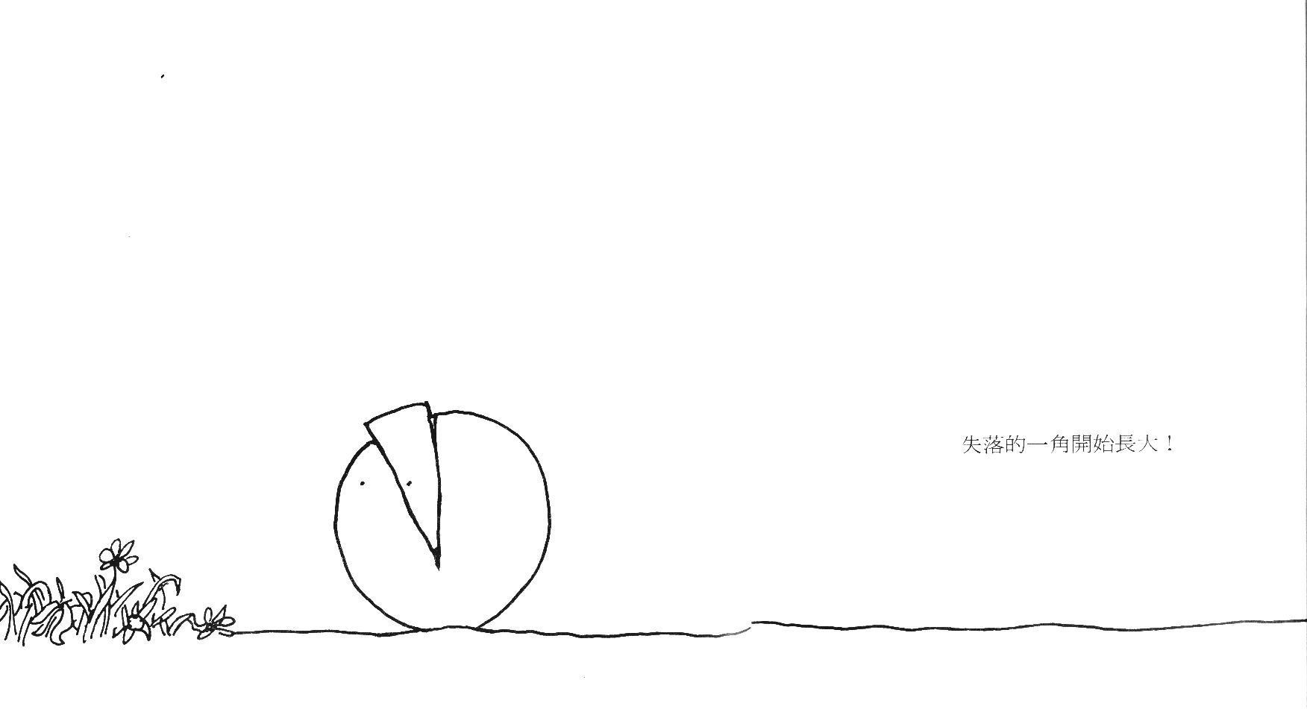
失落的一角開始長大。

Slide 25
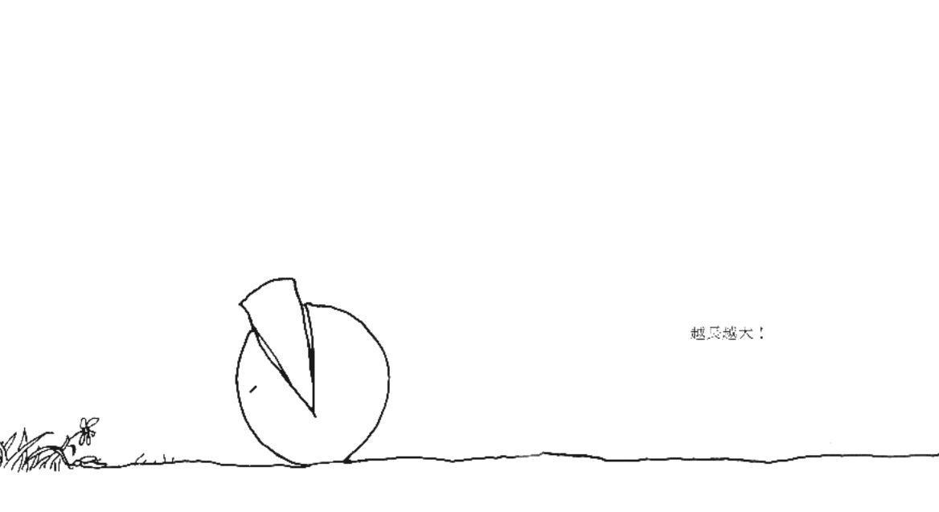
越長越大!

Slide 26
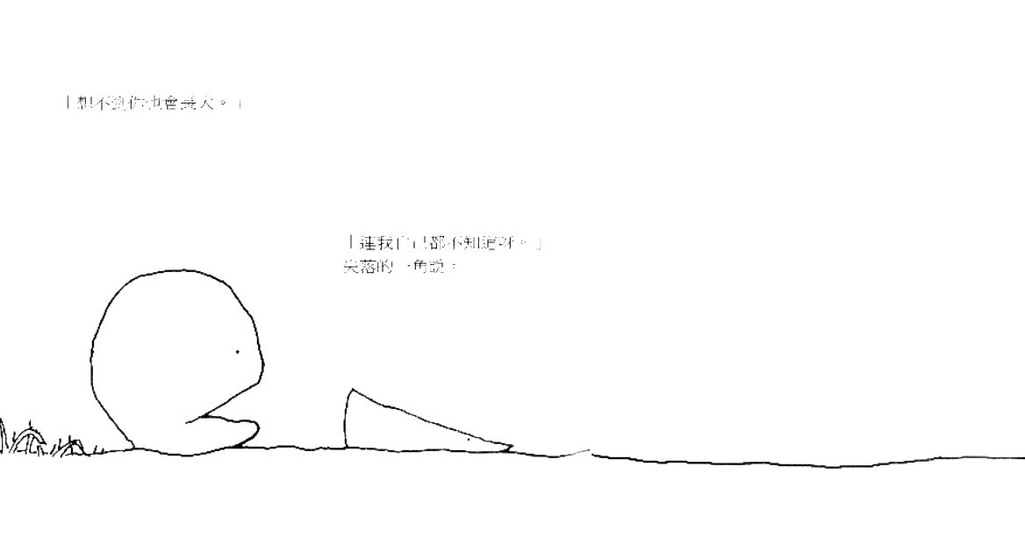
「想不到你也會長大。」
「連我自己都不知道呀！」
失落的一角說。

Slide 27
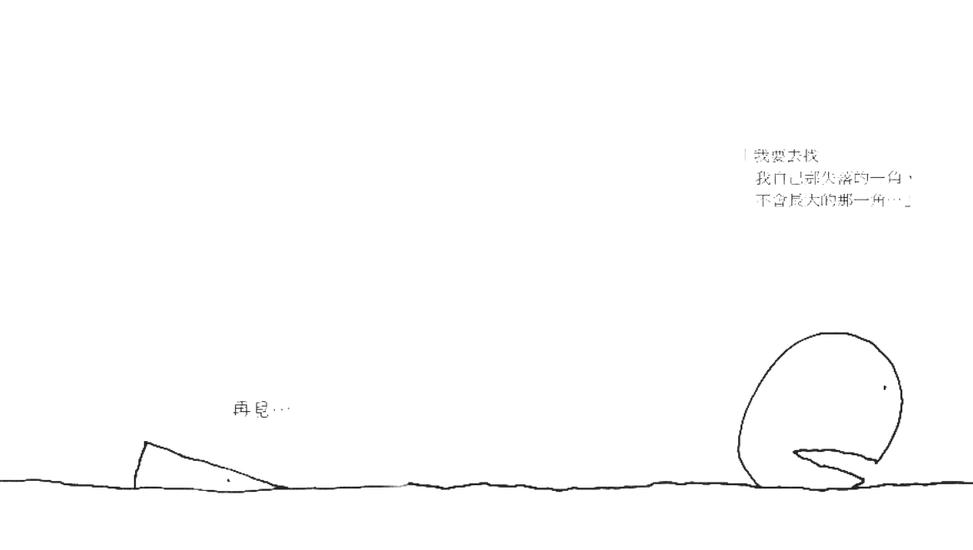
「我要去找
我自己那失落的一角，
不會長大的那一角…」

Slide 28
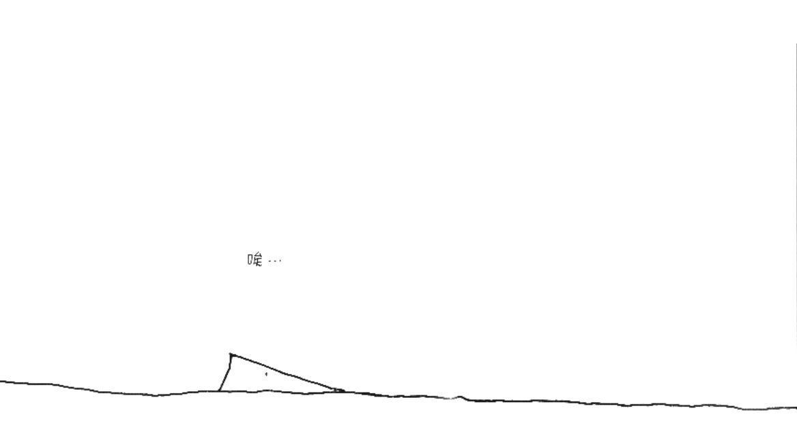

Slide 29
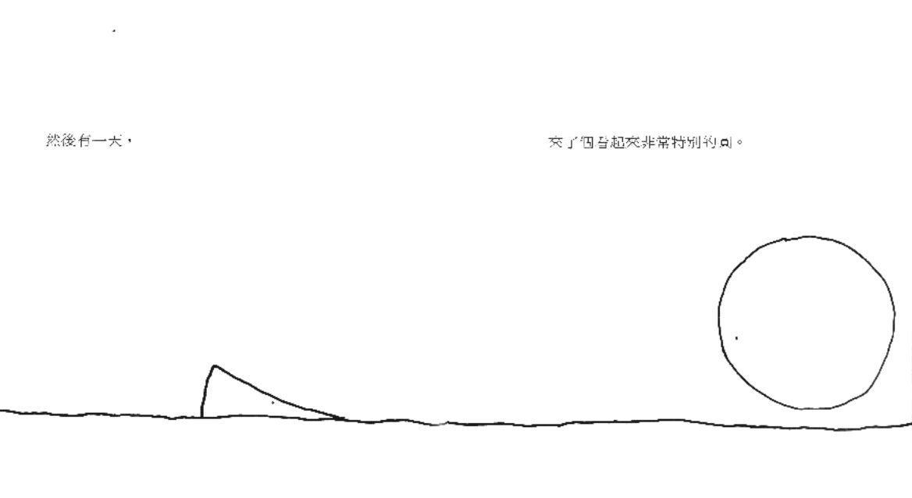
然後有一天，
來了個看起來非常特別的圓。

Slide 30
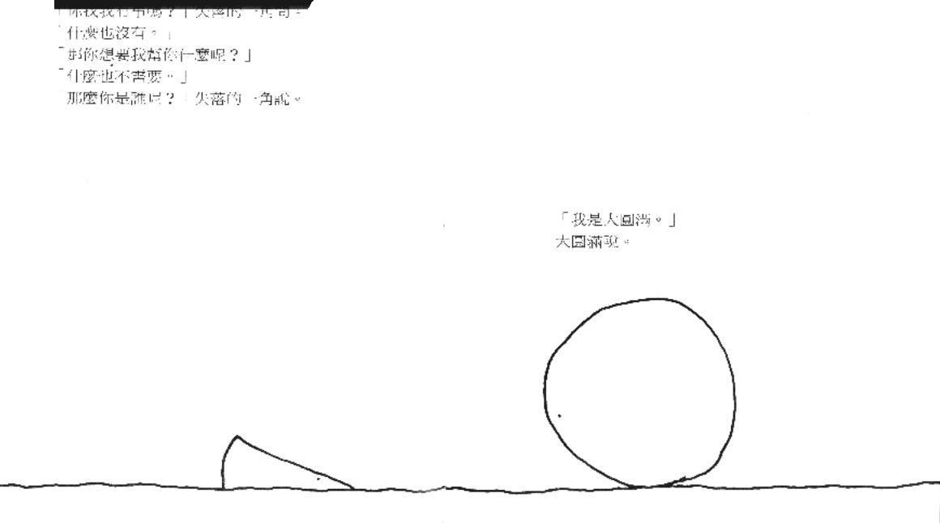
「你找我有事嗎？」失落的一角問。
「什麼也沒有。」
「那你想要我幫你什麼嗎？」
「什麼也不需要。」
「那麼你是誰呢？」失落的一角說。
「我是大圓滿。」
大圓滿說。

Slide 31
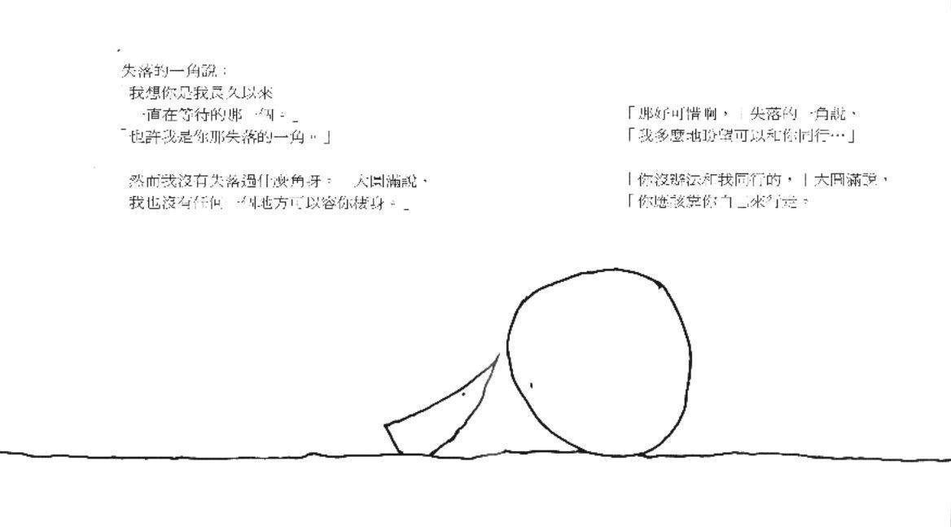
失落的一角說：
「我想你是我長久以來
一直在等待的那一個。」
「也許我是你那失落的一角。」
「然而我沒有失落過什麼呀！」大圓滿說。
「我也沒有任何一個地方可以容你棲身。」
「那多可惜呀，」失落的一角說。
「我多麼盼望可以和你同行…」
「你沒辦法和我同行的。」大圓滿說。
「你應該靠你自己來行走。」

Slide 32
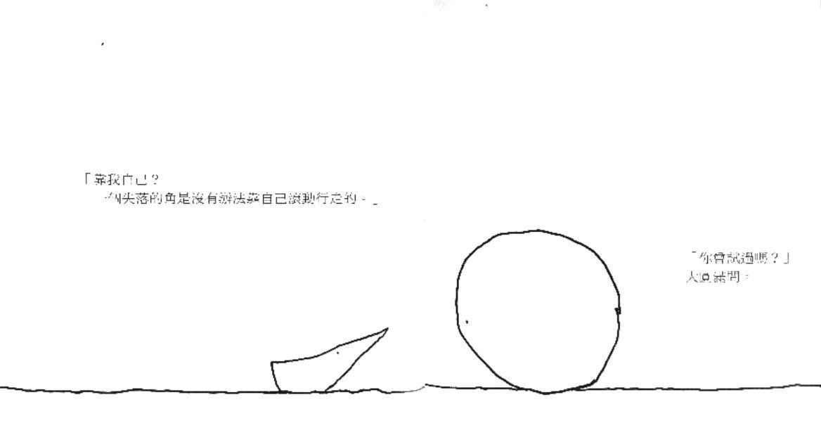
「靠我自己？
一個失落的角是沒有辦法靠自己滾動行走的。」
「你曾試過嗎？」
大圓滿問。

Slide 33
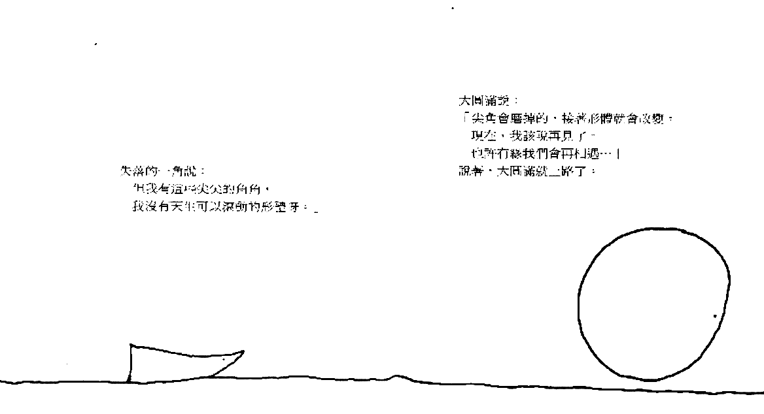
大圓滿說：
「尖角是會磨掉的，接著形體就會改變
現在，我該說再見了。
也許有緣我們會再相遇…」
說著，大圓滿就上路了。
失落的一角說：
「但是我有這些尖尖的角角，
我沒有天生可以滾動的形體呀。」

Slide 34
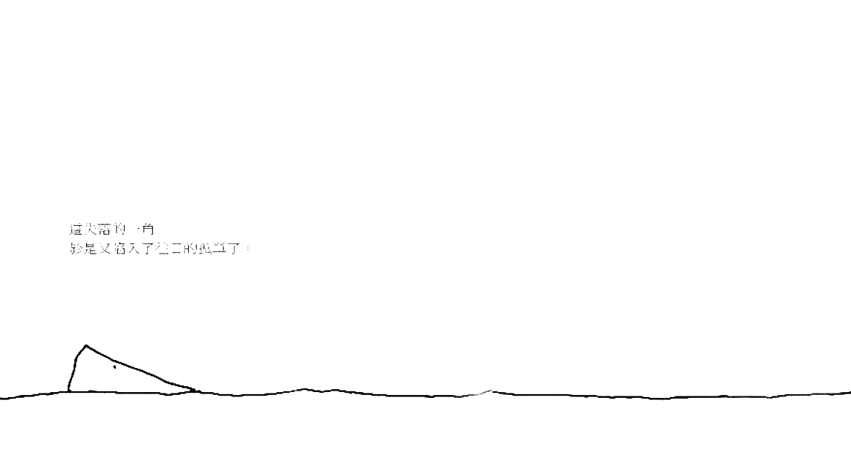
這失落的一角，又陷入了往日的孤單了。

Slide 35
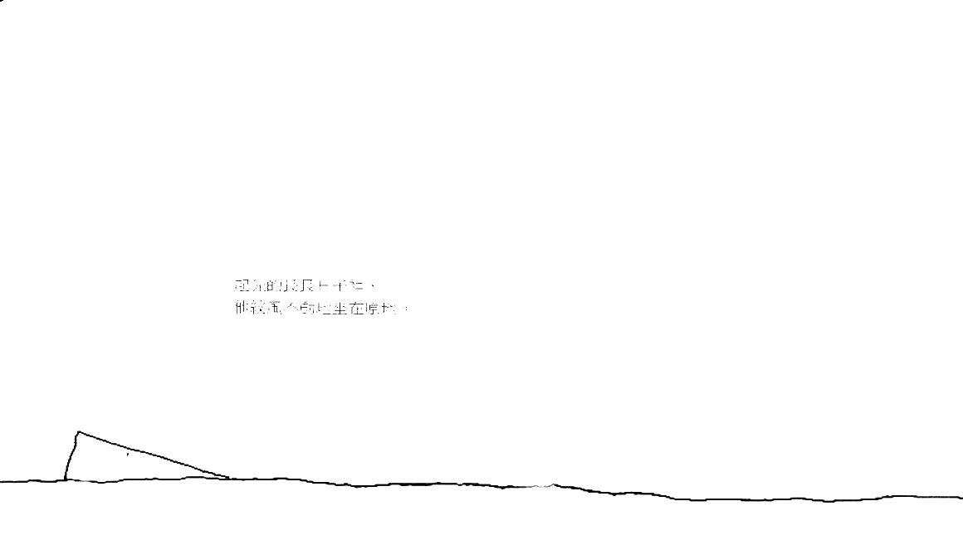
起先的長長日子裡，
他紋風不動的坐在原地。

Slide 36
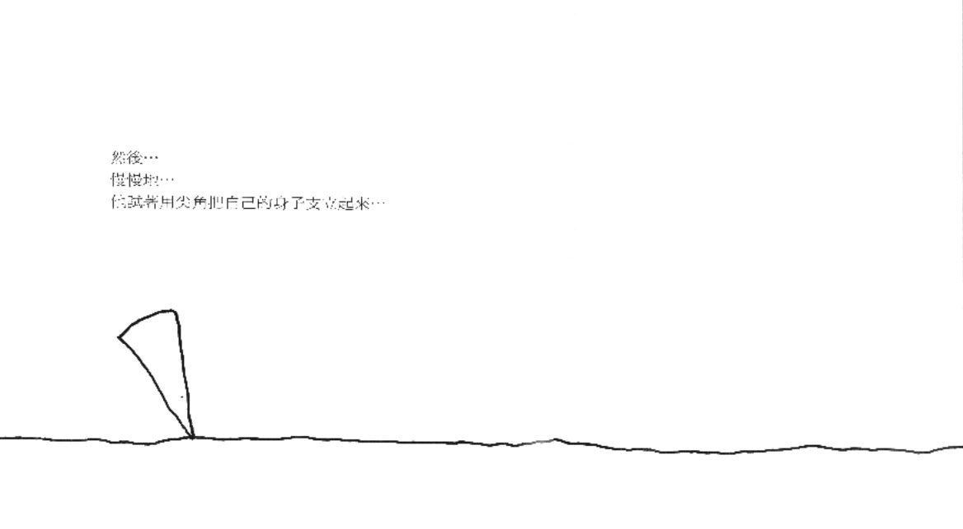
然後…
慢慢地…
他試著用尖角把自己的身體支立起來…

Slide 37
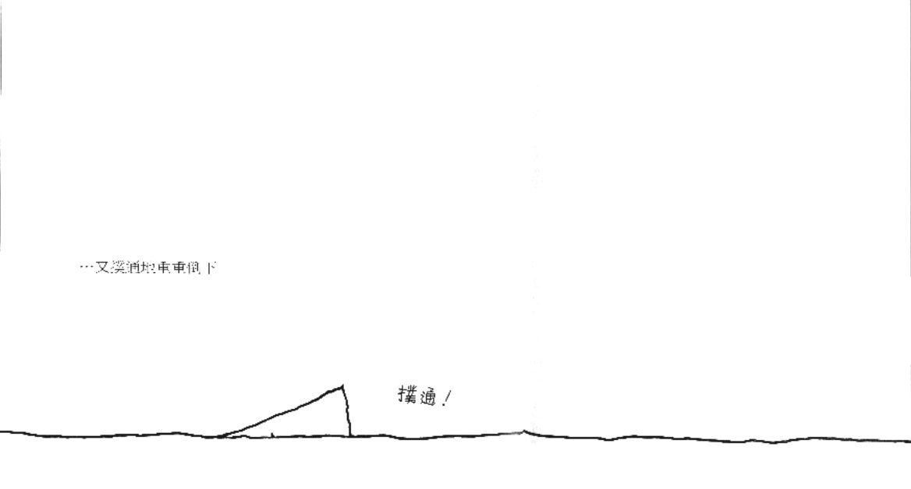
……又撲通地重重倒下

Slide 38
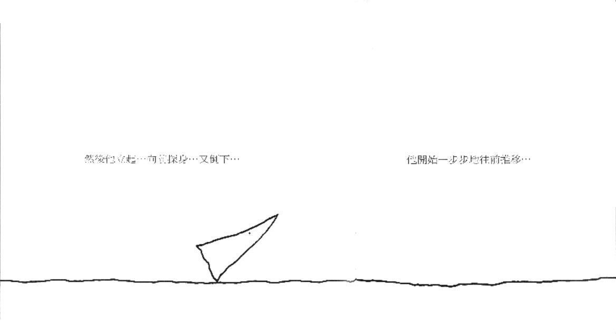
然後他立起…向前探身…又倒下…
他開始一步一步往前推移…

Slide 39
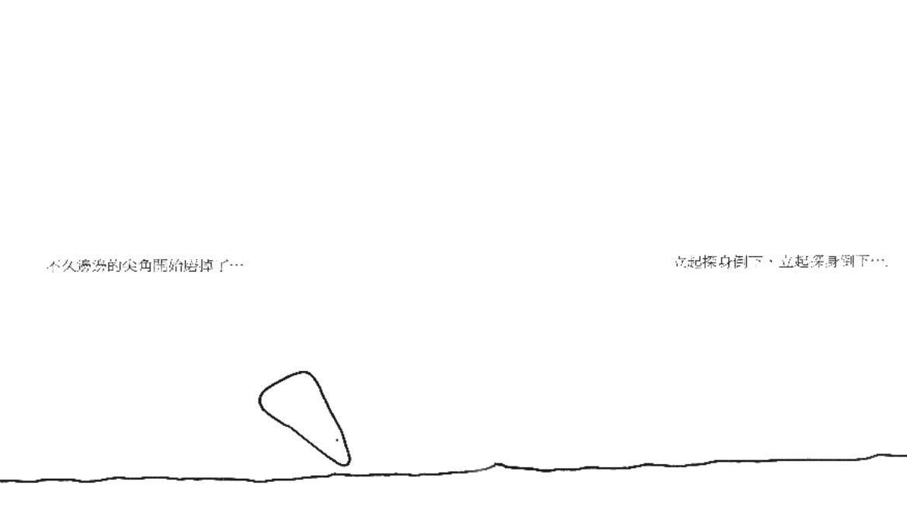
不久邊邊的尖角開始磨掉了…
立起探身倒下，立起探身又倒下…

Slide 40
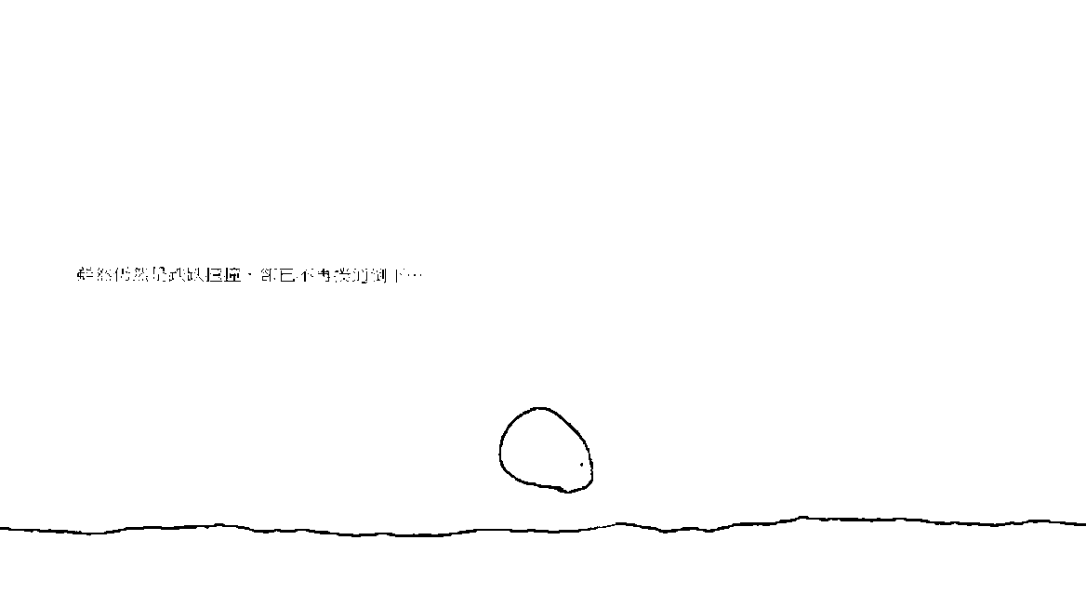
然後是他的形體漸漸開始有了改變…

Slide 41
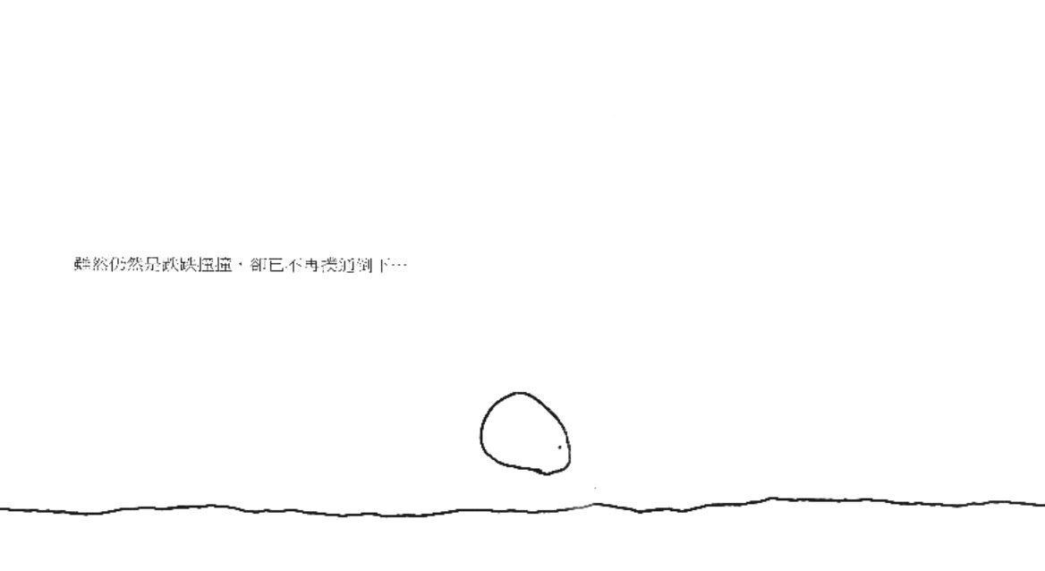
雖然仍然是跌跌撞撞，卻已經不再撲通倒下…

Slide 42
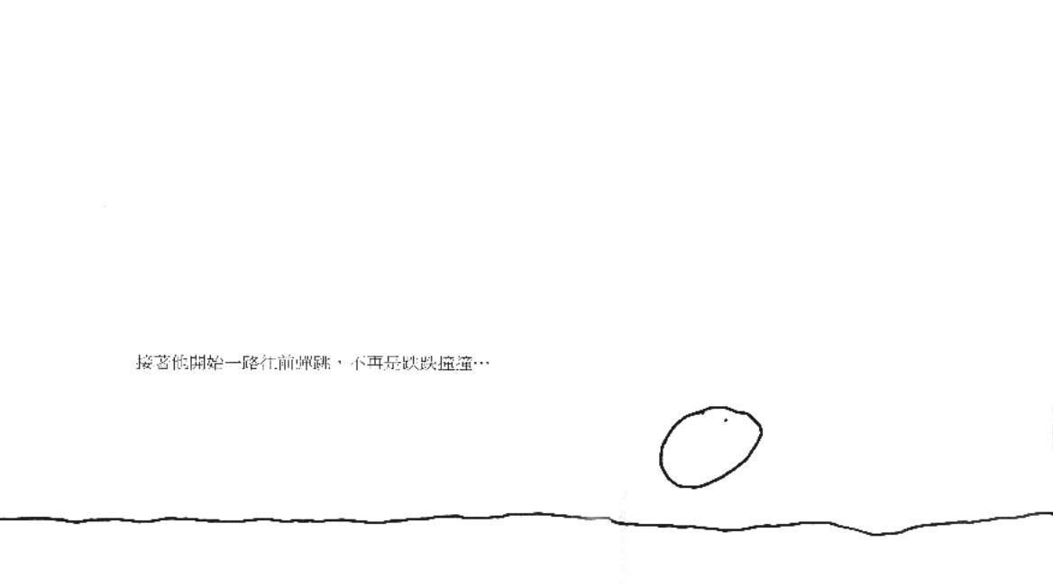
接著開始一路往前彈跳，不再是跌跌撞撞…

Slide 43
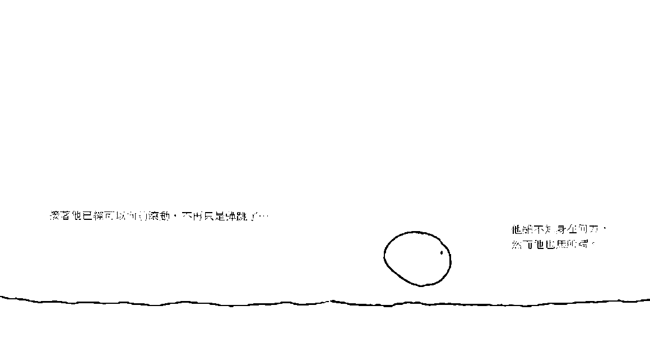
接著他已經可以向前滾動，不再只是彈跳了…
他雖不知身在何方，
然而他也無所謂。

Slide 44
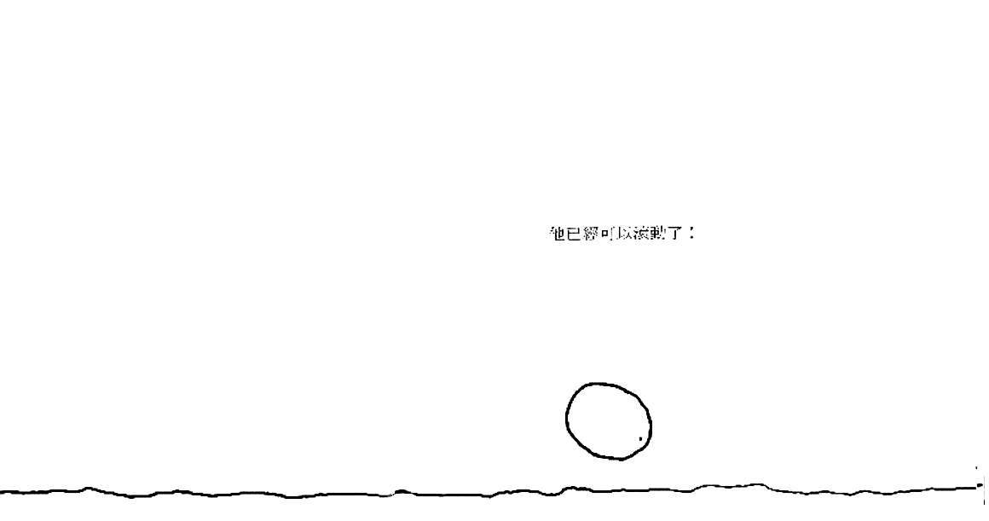
他已經可以滾動了！

Slide 45
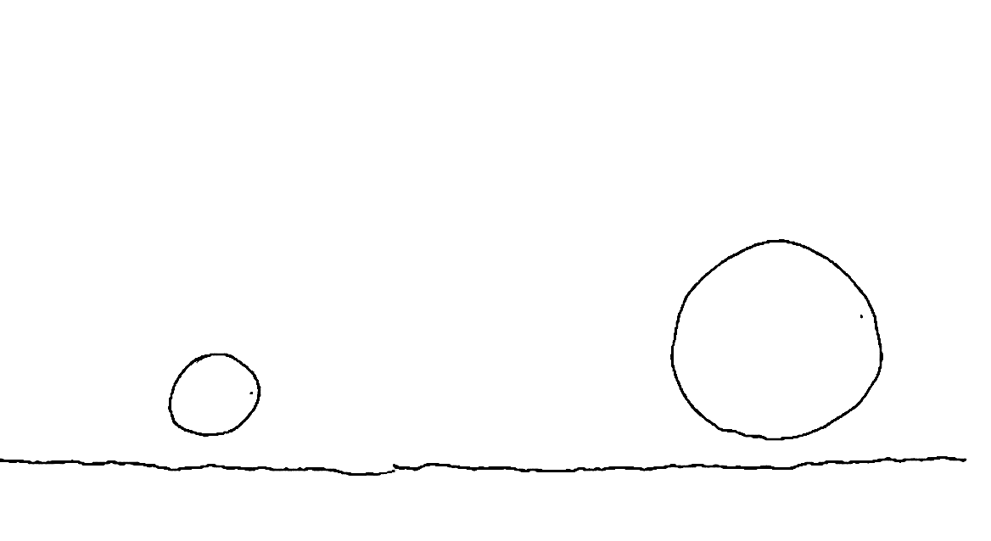

Slide 46
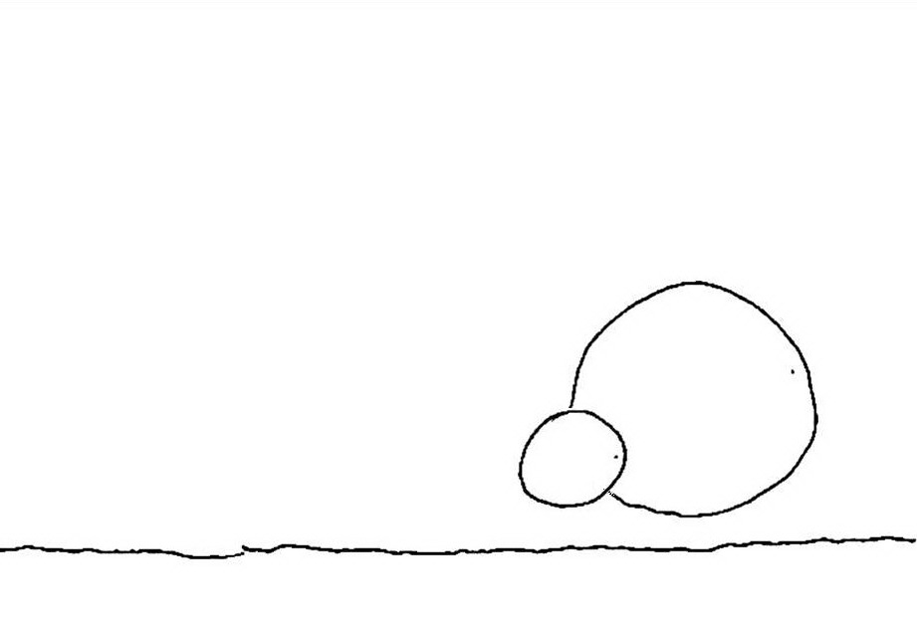

Slide 47
